Slide 1
Муниципальное казенное дошкольное образовательное учреждения
Кутуликский детский сад №1
Познавательно- исследовательский проект
«Тайны газированной воды»
(на основе напитка «Кока-Колы»)
Подготовительная группа №9 «Солнышко»
Подготовила: Даглаева Ирина Прокопьевна

Slide 2
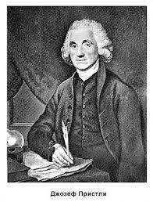
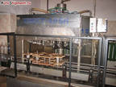
История возникновения газированных напитков
В 18 веке учёные поняли, что вызывает появление пузырей. И в 1767 году английский химик Джозеф Пристли придумал, как сотворить из обычной воды газированную. На коллегии физиков в Лондоне он представил первый в мире газированный аппарат

Slide 3
Актуальность
На сегодняшний день вопрос о здоровом питании является актуальным. Ведь без преувеличения можно сказать, что правильное питание – это залог хорошего самочувствия, работоспособности, активной деятельности, отличного настроения, важнейшее и непременное условие нашего здоровья и долголетия.
Сегодня существует проблема правильного питания в семье. Многие родители не в состоянии обеспечить своим детям правильного питания из-за отсутствия теоретических знаний. Во многих семьях привыкли кушать солёное, жареное, жирное, копчёное, острое, сладкое. Многие кормят детей однотипно, часто посещают такие магазины как «Светофор», «Хлеб Соль», «Экономия». В лучшем случае – котлеты, картошка, в худшем – сосиска, пельмени. Из-за этого дети, не привыкшие к здоровой пище, отказываются в детском саду от овощных блюд, кисломолочной продукции, рыбы, запеканок.

Slide 4
Целью нашего проекта, является пропаганда здорового питания среди детей и родителей, создание условий для формирования знаний о правильном питании.

Slide 5
Задачи исследования:
- способствовать формированию у детей дошкольного возраста интереса и готовности к соблюдению правил рационального питания;
- углублять знания и представления о продуктах питания, их влиянии на организм человека;
- получить больше информации о Кока-Коле, узнать состав напитка.
- провести опрос среди родителей дошкольников, который поможет выяснить, насколько популярен напиток у детей дошкольного возраста.
- провести эксперименты, демонстрирующие процесс взаимодействия Кока-Колы с различными веществами.
- выяснить, наносит ли вред организму Кока-Кола.

Slide 6
В своем исследовании мы решили остановить свой выбор на Королеве напитков «Кока-Коле» Кока-Кола является популярным напитком во всем мире. Отведать черной сладкой газировки любят как взрослые, так и дети, хоть и все прекрасно знают, что это питье довольно вредно для человеческого организма. Все знают, но и все потребляют. Но насколько оно негативно влияет на здоровье и имеет ли какую-либо пользу, мало кто интересуется. Поэтому попробуем разобраться во вредном влиянии кока – колы на наш организм.

Slide 7
В начале исследовательской работы мы провели анкетирование родителей и опрос детей
В результате анкетирования выяснилось.
И только 3% положительно относятся к «быстрому» питанию – гамбургерам, хот-догам, пицце, полуфабрикатам.
47 % родителей знают о правильном питании и стараются употреблять здоровую и полезную пищу,
7 % редко употребляет в еде молочные продукты, фрукты и овощи.
43% хотя и придерживаются правильного питания, но часто употребляют неполезные продукты

Slide 8
В результате опроса детей мы пришли к следующему выводу:
95 % детей считают полезными для здоровья продуктами овощи, фрукты и молочные продукты;
85 % детей из предложенных блюд выберут Кока-Колу и гамбургер;
80% детей употребляют чай либо воду;

Slide 9
Формы реализации проекта.
Чтение познавательной и художественной литературы:
ООД
Беседы
Проведение опытов
Самостоятельная практическая деятельность
Памятка о полезных продуктах, для своих родных и друзей.

Slide 10
Работа с родителями
Анкета «Здоровое питание – здоровый ребенок»
Создание презентации «Почему вредна газировка»
Мастер – класс «Секреты Кока- Колы»
Консультации «Вредные и полезные продукты»

Slide 11
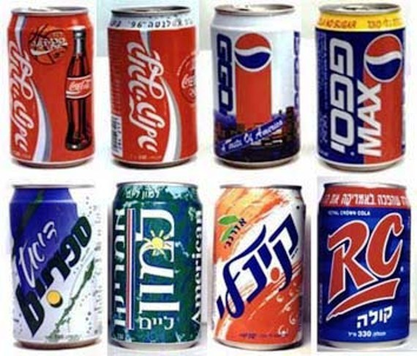
Состав газированной воды
- Основа напитка — ВОДА.
- САХАР
- ДИОКСИД УГЛЕРОДА.
- САХАРНЫЙ КОЛЕР Е150.
- ОРТОФОСФОРНАЯ КИСЛОТА или Е338
- КОФЕИН,
- АРОМАТИЗАТОРЫ

Slide 12
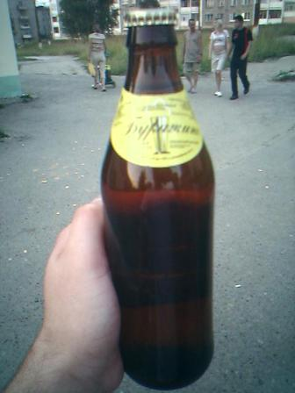
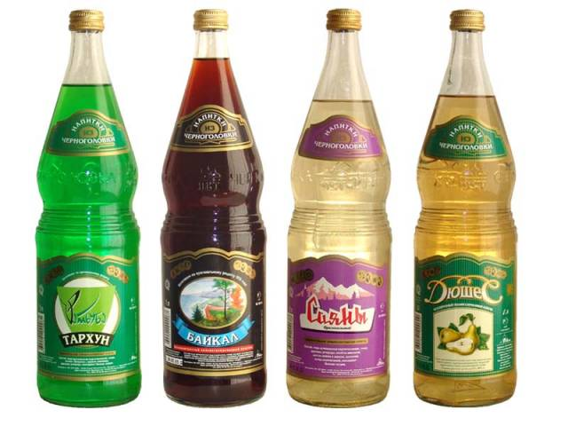
Самые популярные марки газированной воды
В России первыми стали:
Тархун
Байкал
Лимонад
Ситро
Буратино
Дюшес

Slide 13
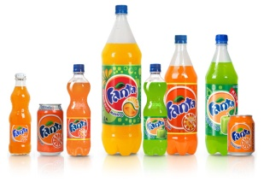
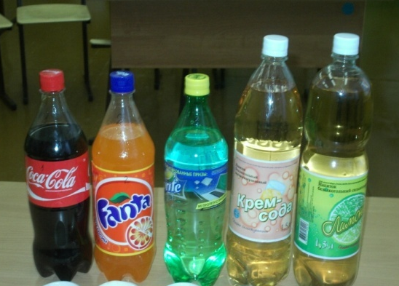
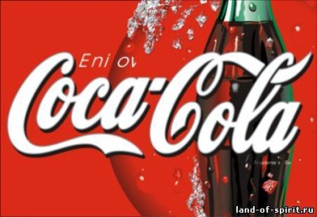

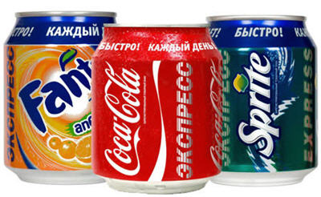
Самые популярные марки газированной воды
Первыми марками газировки, выпущенной в Америке, стали:
Кока-кола
Фанта
Спрайт
Пепси-кола
.
.

Slide 14
Так пить Кока-Колу или не пить? давайте узнаем…

Slide 15
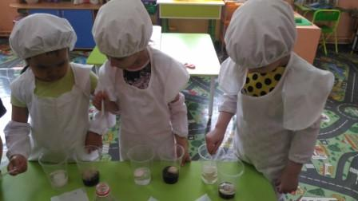
Опыт №1
Влияние газированного напитка «Кока-кола» на яичную скорлупу
Вывод: скорлупа, погруженная в напиток, потемнела, окрасилась в коричневый цвет, появились неровности и шероховатости, она стала хрупкой.

Slide 16
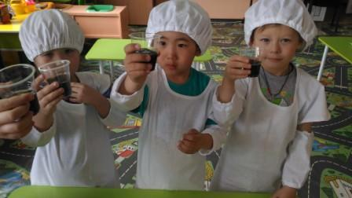
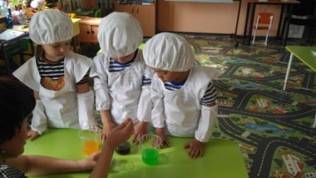
Опыт №2
Из чего состоит «Кока-кола»
Вывод: в «Кока- Коле» очень много сахара.

Slide 17
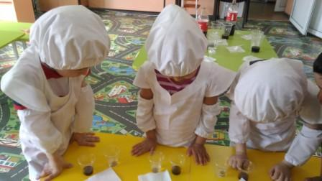
Опыт №3
Влияние газированного напитка «Кока-кола» на ржавые металлические предметы.
Вывод: если газированный напиток «Кока-Кола» с легкостью удаляет ржавчину, то он так же легко может разъедать стенки нашего желудка.

Slide 18
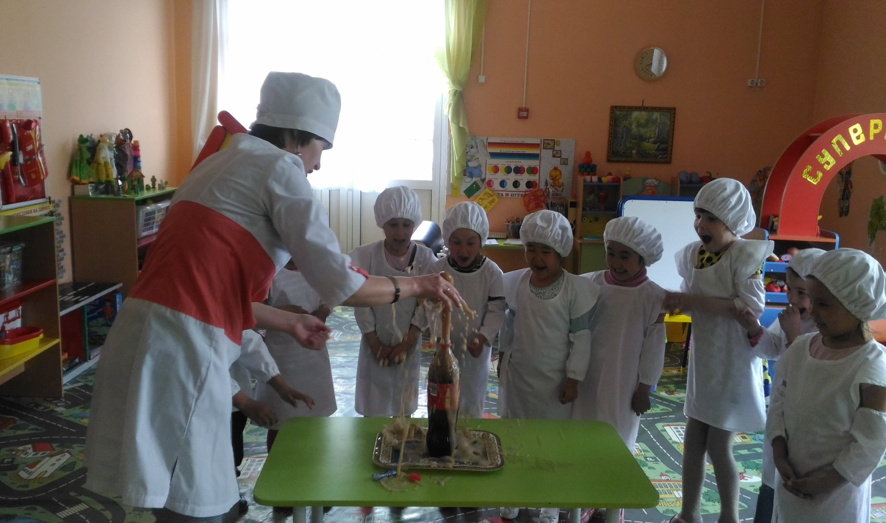
Опыт №4
«Кока – кола и ментос»
Вывод: С некоторыми продуктами «Кока-кола» не совместима и вступает в химическую реакцию, похожую на маленький взрыв. Такое же может и произойти в желудке.

Slide 19
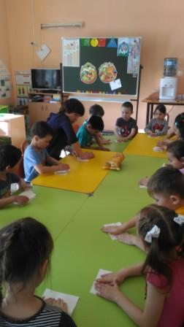
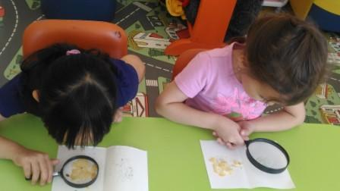
Опыт №5
«Чипсы на листе бумаги»
Вывод: чипсы содержат большое количество жиров. А желтый цвет обозначает присутствие в продукте красителей.

Slide 20
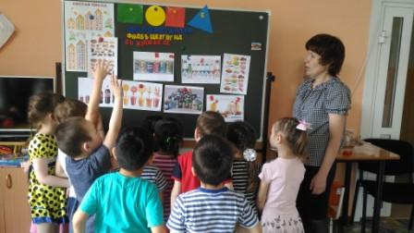
Беседа «Вредные и полезные продукты»

Slide 21
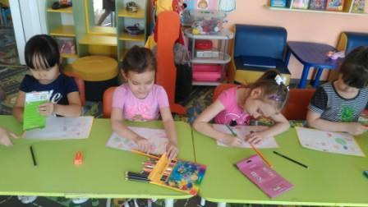
Рисуем, полезные и вредные продукты

Slide 22
Мастер – класс с родителями
«Кока-Кола: польза или вред»
Цель: формировать у родителей представления о вредном влиянии напитка «Кока-колы» для здоровья ребёнка через экспериментальную деятельность.

Slide 23
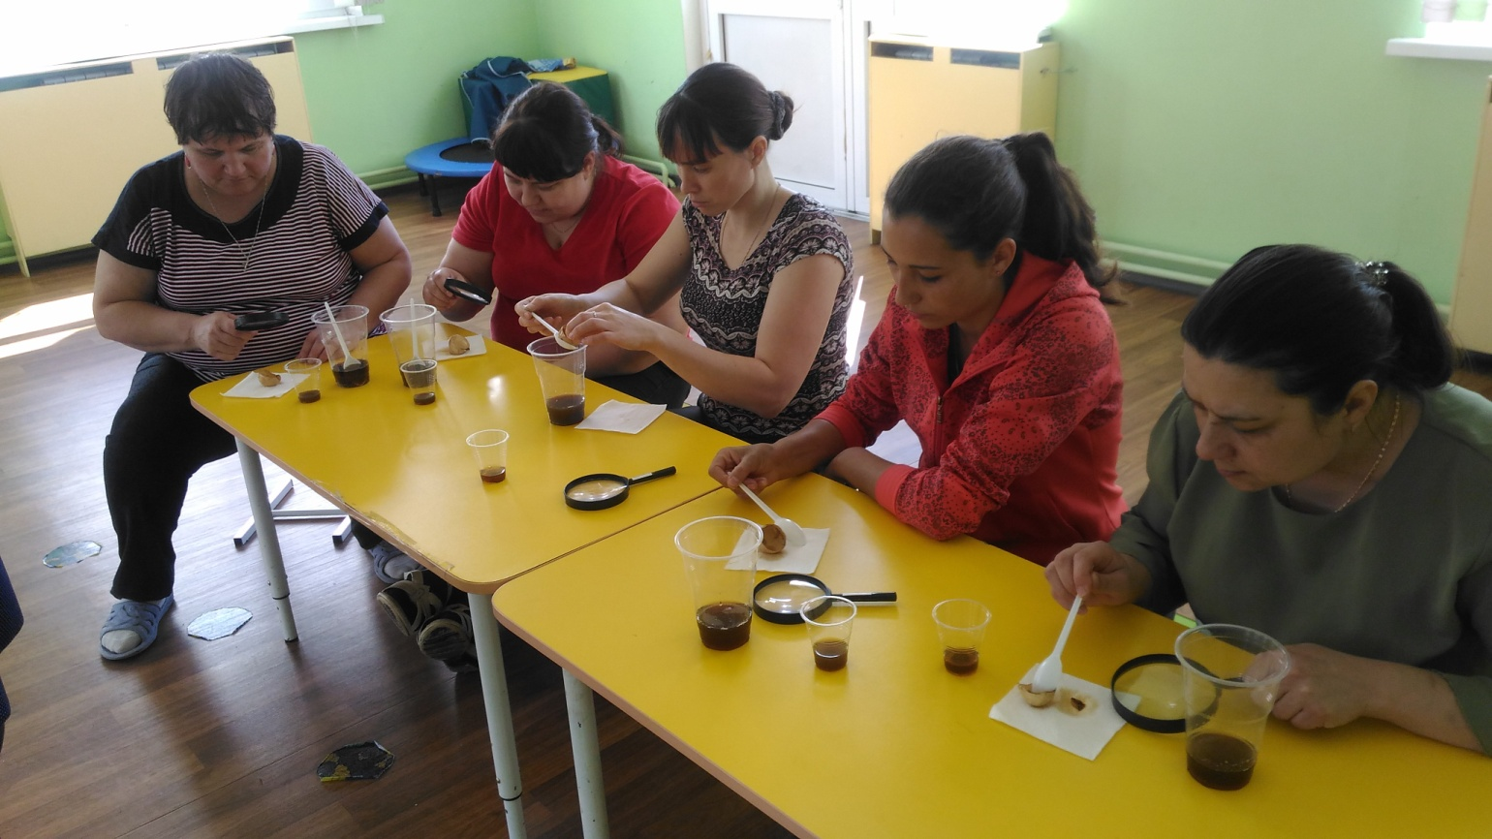
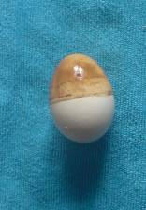
Опыт №1
Влияние газированного напитка «Кока-кола» на яичную скорлупу

Slide 24
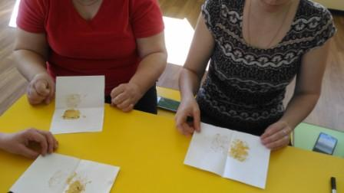
Опыт №2
«Состав чипсов»

Slide 25
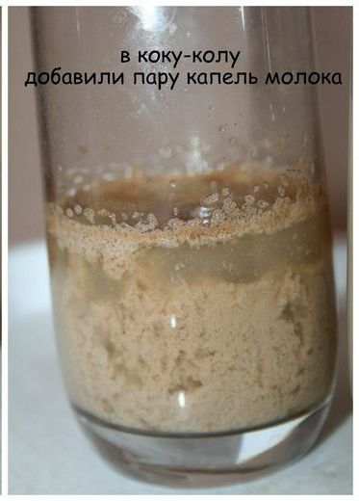
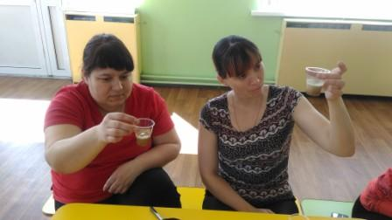
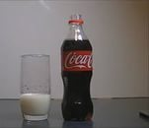
Опыт №3
Газированный напиток «Кока-кола» и молоко

Slide 26
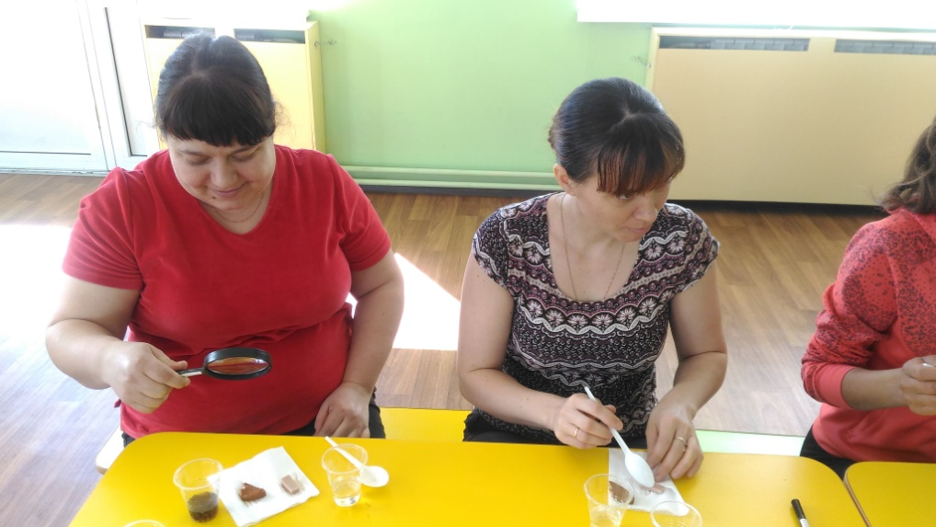
Опыт №4
«Влияние кока-колы и воды на вареную колбасу»

Slide 27
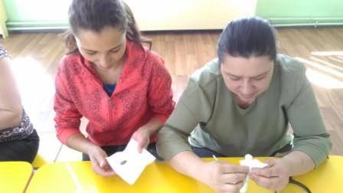
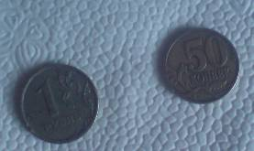
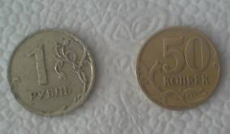
Опыт №5
«Воздействие Кока – Колы на ржавчину»

Slide 28

И проведя свои исследования, мы можем смело утверждать, что Кока-Кола отрицательно влияет на здоровье организма. Каждый решает сам, что ему есть и что пить. Мы лишь провели несколько опытов и сделали выводы о том, что Кока-Кола вредна для организма, особенно детского. Благодаря проделанной работе, мы пересмотрели свои вкусы и решили употреблять в пищу только полезные продукты. Мы не враги своему здоровью!

Slide 29
Выводы
«Кока-Кола» - это сильно газированный напиток, в состав которого входят вещества, которые разъедают наш желудок, приводят к нехватке кальция в костях и зубах.
Вещество кофеин, который содержится в
«Кока-коле», приводит к раздражительности, плохому сну, затрудняет работу сердца, а большое количество сахара вызывает избыточный вес.

Slide 30

Данный проект выставлен на Всероссийский конкурс ИМ.ВЫГОТСКОГО фонд Рыбакова
https://konkurs.rybakovfond.ru/vote/?q=13116

Slide 31
Спасибо за внимание!
Будьте здоровы!!!

